Slide 1
Banco de Dados
Consulta SQL - SELECT
Professor
Igor Carlos Pulini
Notes:
COLOCAR A DATA E O TITULO DA APRESENTACAO NO QUADRO E O NOME

Slide 2
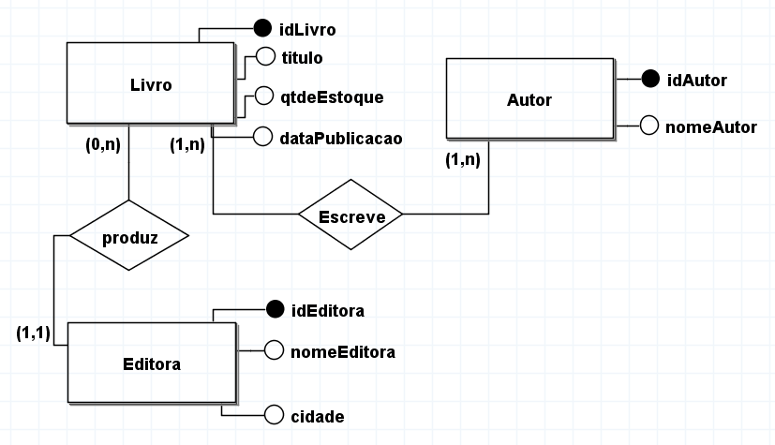
Exemplo

Slide 3
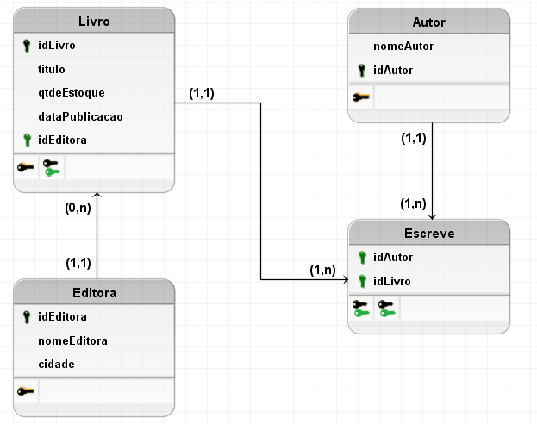
Exemplo

Slide 4
Select
SELECT <lista-de-colunas>
FROM <lista-de-tabelas>
WHERE <condições>
ORDER BY <lista-de-colunas>
GROUP BY <lista-de-colunas>
HAVING <condições>

Slide 5
Select
DISTINCT – Seleciona linhas únicas.
ORDER BY – Ordena as linhas (DESC, ASC)
WHERE – Filtra as Linhas
LIMITFETCH – Seleciona um subconjunto de Linhas
GROUP BY – Faz agrupamentos de determinadas colunas
HAVING – Faz filtros pelo agrupamento
JOINS – Junta Tabelas
UNION – Une o resultado do select de 2 tabelas (ALL)
IS NULL – Seleciona valores Nulos
AND, OR – E, OU
IN – Seleciona de uma lista Ex: where nome in (“Joao”, “Manoel”, “Joana”)
IN – Seleciona de uma lista Ex: where nome in (SELECT NOME FROM TABELA)
EXCEPT – Retira as linhas retornadas no except

Slide 6
Select
JOIN – Une 2 ou mais tabelas
INNER – Só serão mostrados os registros com referências nas tabelas da junção
OUTER – Mostrados todos os registros com ou sem referências nas tabelas da junção
FULL – A palavra reservada full indica que todos os registros das duas tabelas serão mostrados, independentemente deles terem ou não referência
select Tabela1.Coluna, Tabela1.Coluna, ..., Tabela2.Coluna from Tabela1 cláusula join Tabela2 on Condição
select a.Codigo, a.Nome, b.Setor from Funcion a inner join Setor b on (b.Codigo = a.Setor)
select a.Codigo, a.Nome, b.Setor from Funcion a join Setor b on (b.Codigo = a.Setor)
select a.Codigo, a.Nome, b.Setor from Funcion a left outer join Setor b on (b.Codigo = a.Setor)
select a.Codigo, a.Nome, b.Setor from Funcion a right outer join Setor b on (b.Codigo = a.Setor)
select a.Codigo, a.Nome, b.Setor from Funcion a full outer join Setor b on (b.Codigo = a.Setor)

Slide 7
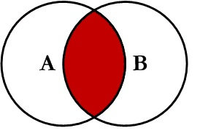
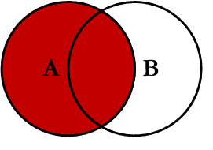
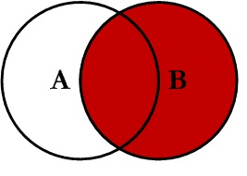
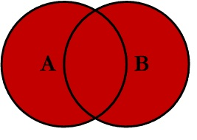
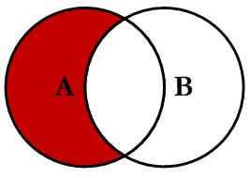
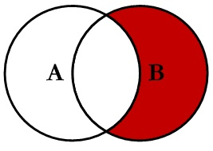
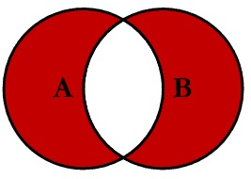
Joins
TabelaA
TabelaB
c, d
Inner Join
Left Join
Right Join
Outer Join
Left Excluding Join
Right Excluding Join
Outer Excluding Join
a
b
e
f
a, b, c, d
c
d
c
d
e, f, c, d
a, b, c, d, e, f
Drop table TabelaA
Drop table TabelaB
CREATE TABLE TabelaA(
Nome varchar(5) NULL
)
CREATE TABLE TabelaB(
Nome varchar(5) NULL
)
INSERT INTO TabelaA VALUES('a')
INSERT INTO TabelaA VALUES('b')
INSERT INTO TabelaA VALUES('c')
INSERT INTO TabelaA VALUES('d')
INSERT INTO TabelaB VALUES('e')
INSERT INTO TabelaB VALUES('f')
INSERT INTO TabelaB VALUES('c')
INSERT INTO TabelaB VALUES('d')
--Inner Join - Retorna os registros que são comuns às duas tabelas (Implícito e Explicito)
--Explicito
SELECT a.Nome, b.Nome
FROM TabelaA as A
INNER JOIN TabelaB as B on a.Nome = b.Nome
--Implicito
SELECT a.Nome, b.Nome
FROM TabelaA as A, TabelaB as B where a.Nome = b.Nome
--Left Join - Retorna os registros que estão em A (mesmo que não estejam em B) e os registros de B que são comuns à A
SELECT a.Nome, b.Nome
FROM TabelaA as A
LEFT JOIN TabelaB as B on a.Nome = b.Nome
-- OU
SELECT a.Nome, b.Nome
FROM TabelaA as A
LEFT OUTER JOIN TabelaB as B on a.Nome = b.Nome
--Right Join - Retorna os registros que estão em B (mesmo que não estejam em A) e os registros de A que são comuns à B
SELECT a.Nome, b.Nome
FROM TabelaA as A
RIGHT JOIN TabelaB as B on a.Nome = b.Nome
--OU
SELECT a.Nome, b.Nome
FROM TabelaA as A
RIGHT OUTER JOIN TabelaB as B on a.Nome = b.Nome
--Outer Join - Todos os registros de A e B, também conhecido por Full Outer Join ou Full Join
SELECT a.Nome, b.Nome
FROM TabelaA as A
FULL OUTER JOIN TabelaB as B on a.Nome = b.Nome
--Left Excluding Join - Retorna os registros que estão em A e que não estejam em B
SELECT a.Nome, b.Nome
FROM TabelaA as A
LEFT JOIN TabelaB as B on a.Nome = b.Nome
WHERE b.Nome is null
--Right Excluding Join - Retorna os registros que estão em B e que não estejam em A
SELECT a.Nome, b.Nome
FROM TabelaA as A
RIGHT JOIN TabelaB as B on a.Nome = b.Nome
WHERE a.Nome is null
--Outer Excluding Join - Retorna os registros que estão em B, que não estam em A, e os registros de a A, que não estam em B.
SELECT a.Nome, b.Nome
FROM TabelaA as A
FULL OUTER JOIN TabelaB as B on a.Nome = b.Nome
WHERE a.Nome is null or b.Nome is null
--CROSS JOIN - Retorna todas as linhas das tabelas por cruzamento, ou seja, para cada linha da tabela A queremos todas as linhas da B
SELECT *
FROM TabelaA
CROSS JOIN TabelaB
a, b
e, f
a, b, e, f

Slide 8

FUNÇÕES DE AGRUPAMENTO
COUNT – GROUP BY – AS
MAX
MIN
SUM
AVG

Slide 9
O que é uma SubConsulta?
Subconsulta é uma instrução do tipo SELECT dentro de outra instrução SQL

Slide 10
Vantagens e Desvantagens
Vantagens
Estruturam a consulta para isolar cada parte da instrução
Executam a mesma operação que normalmente exigiria associações e uniões complexas
São mais fáceis de ler.
Desvantagem
Uma desvantagem é que ela leva mais tempo para executar do que uma junção, devido à maneira como o otimizador de banco de dados as processa.

Slide 11
SubConsultas
select Codigo, Nome from Cliente where Codigo in ( select Cliente from Pedido )
select Codigo, Nome from Cliente c where Exists(select 1 from Pedido from pedido where c.codigo = pedido.codigo)
SELECT nome, CASE WHEN nome IN (SELECT nome FROM frutas)
THEN 'sim'
ELSE 'não’
END AS fruta
FROM alimentos;

Slide 12
Concatenar Colunas
select Nome || ' ' || Sobrenome as Nome_Completo from Cliente

Slide 13

FUNÇÕES
DATA

Slide 14
Fim

